Slide 1

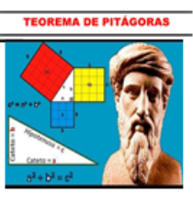
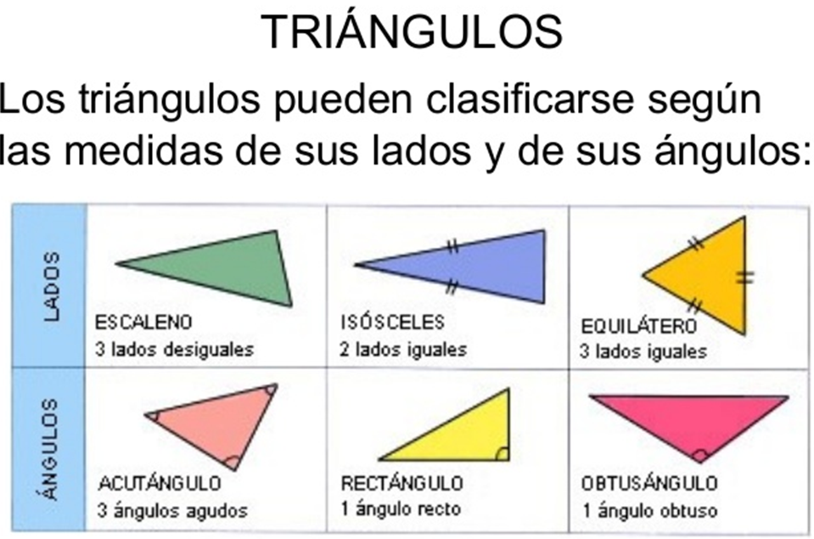
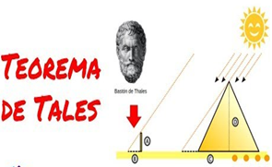
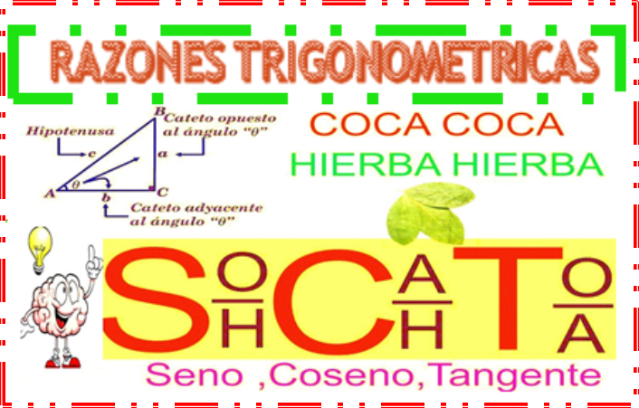
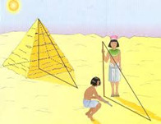
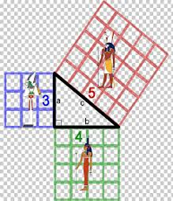
El origen de la palabra TRIGONOMETRÍA proviene del griego "trigonos" (triángulo) y "metros" (metria).
Los babilonios y los egipcios (hace más de 3000 años) fueron los primeros en utilizar los ángulos de un triángulo y las razones trigonométricas para efectuar medidas en agricultura y para construir pirámides.

Slide 2
La trigonometría es una de las ramas más estudiada de la matemática por su innumerable cantidad de aplicaciones prácticas de diferentes ciencias

Slide 3
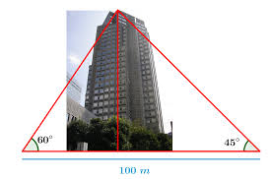
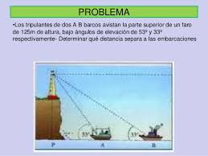
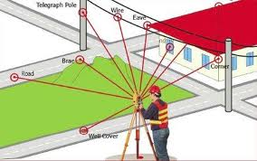
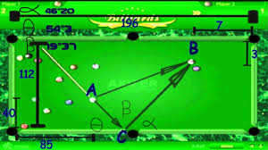

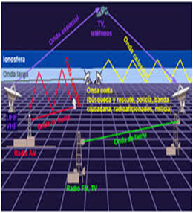
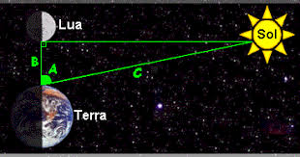
ARQUITECTURA
TOPOGRAFIA
ASTRONOMIA
NAVEGACION
VIDEO
JUEGOS
BILLAR
COMUNICACIÓN

Slide 4
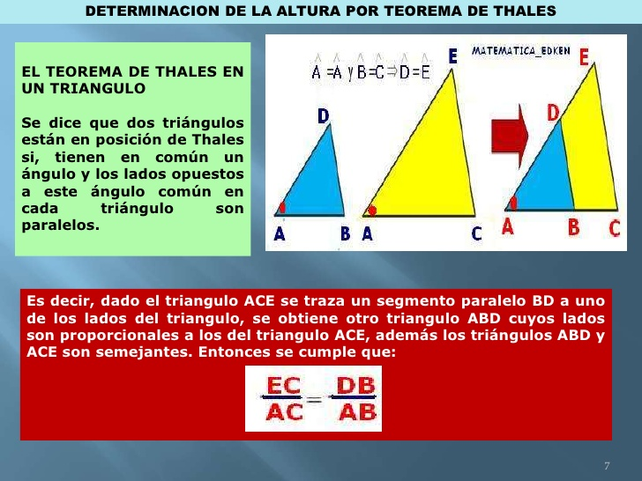
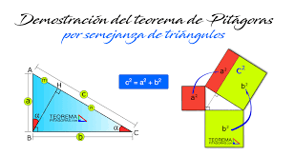
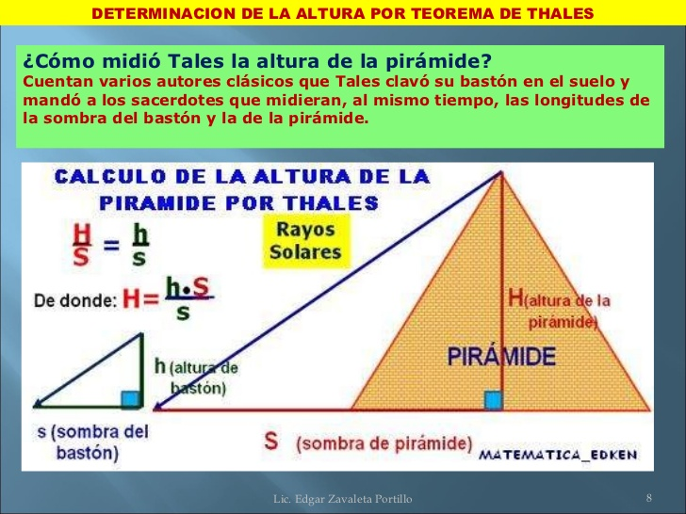
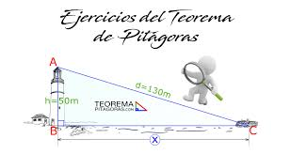

Slide 5
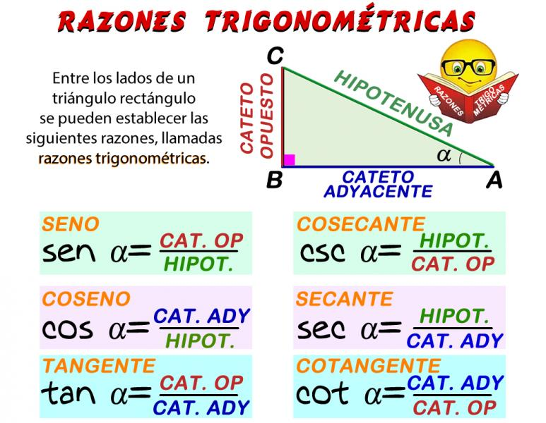

Slide 6
